Slide 1


Разработка программного средства для автоматизации бизнес-процессов домашней библиотеки
Студент группы Б9121-09.03.03пиэ
Соломоненко Алексей Александрович

Slide 2

Цели и задачи проекта
Задачи проекта
Цель проекта
выполнить анализ предметной области;
выработать требования к разрабатываемому программному средству;
спроектировать программное средство, позволяющую автоматизировать бизнес-процессы в домашней библиотеке;
разработать алгоритмы для основных процессов в системе;
спроектировать прототипы форм интерфейса системы.
Разработка программного средства для автоматизации бизнес-процессов домашней библиотеки.
Институт математики и компьютерных технологий
2

Slide 3
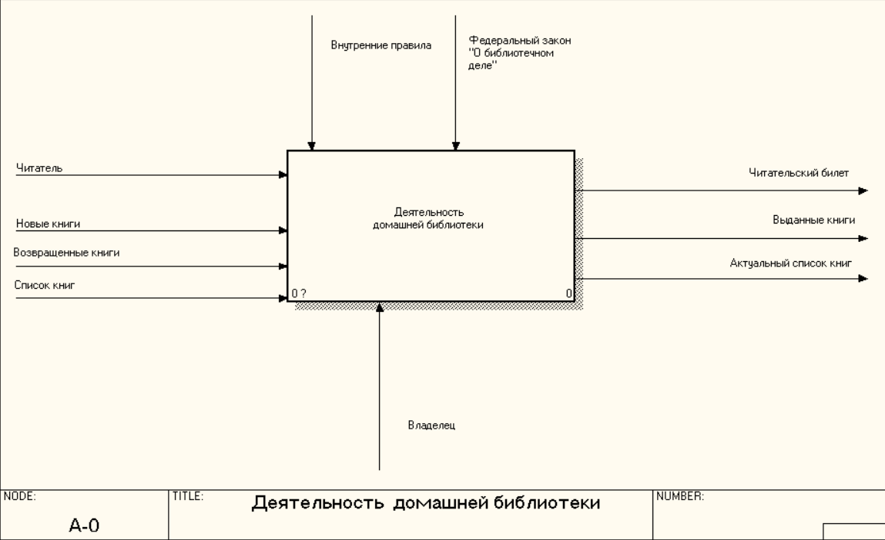
Анализ предметной области
Контекстная диаграмма AS-IS
Институт математики и компьютерных технологий
3

Slide 4
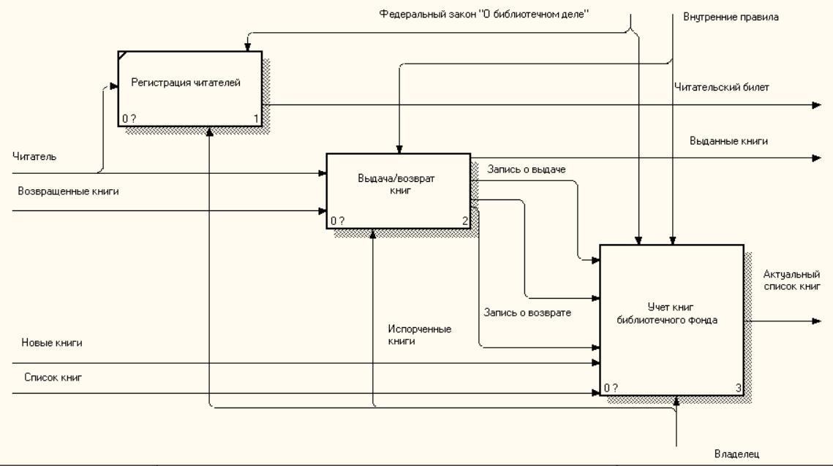
Анализ предметной области
Декомпозиция контекстной диаграммы AS-IS
Институт математики и компьютерных технологий
4

Slide 5
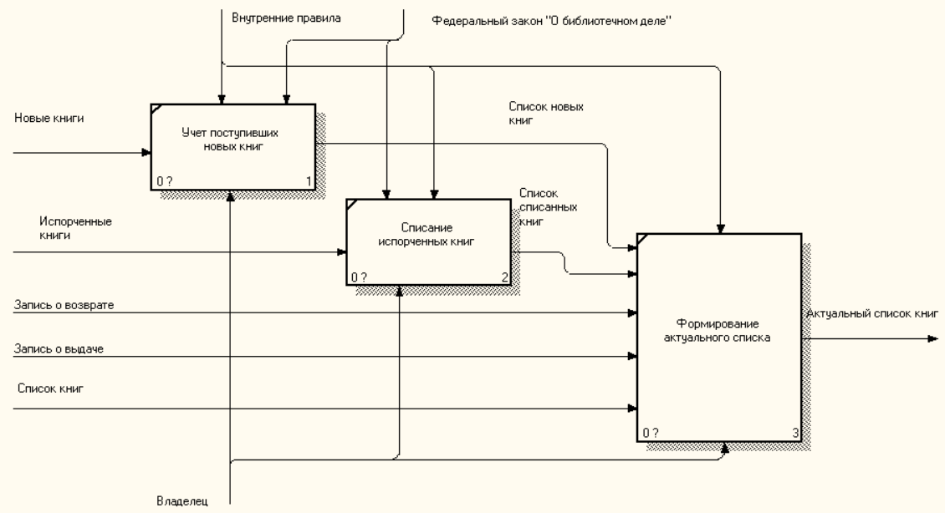
Анализ предметной области
Учет книг библиотечного фонда AS-IS
Институт математики и компьютерных технологий
5

Slide 6
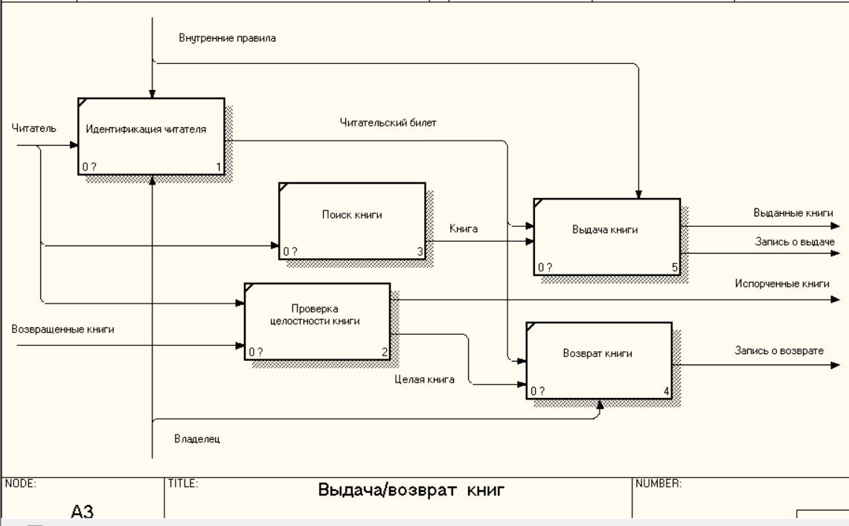
Анализ предметной области
Выдача возврат книг
AS-IS
Институт математики и компьютерных технологий
6

Slide 7
Обоснование решаемой задачи и принятые решения
Проблема | Сложность в получении информации о конкретной книге, для этого необходимо просмотреть журнал выдачи книг, и инвентаризационный журнал.
Затрагивает | Владелец библиотеки
Ее следствием является | Долгий процесс получения данных, где находится книга: в хранилище или она была кому-то выдана, а также долгий поиск необходимой книги в хранилище.
Успешное решение позволит | Сократить время на поиск информации о конкретной книге, а также эффективнее отслеживать выдачу и возврат книг.
Выявленная
проблема
Институт математики и компьютерных технологий
7

Slide 8
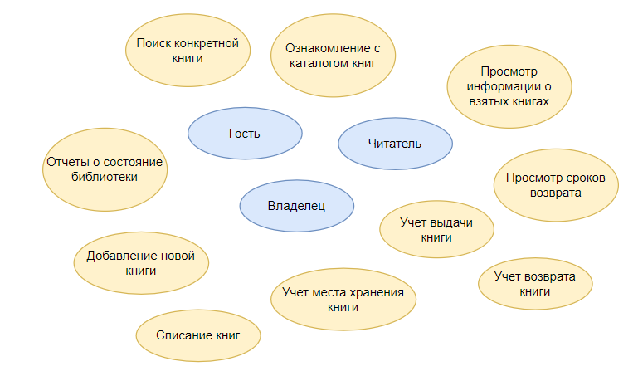
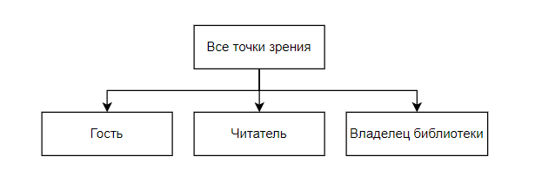
Требования к разрабатываемому ПС
Метод VORD
Диаграмма иерархии точек зрения
Диаграмма идентификации точек зрения
Институт математики и компьютерных технологий
8

Slide 9
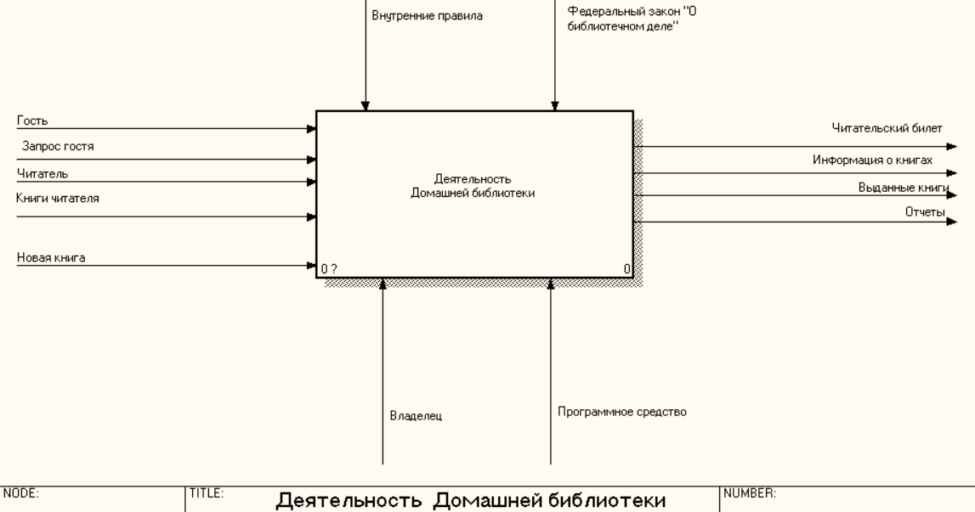
Диаграмма «Как будет»
Контекстная диаграмма TO-BE
Институт математики и компьютерных технологий
9

Slide 10
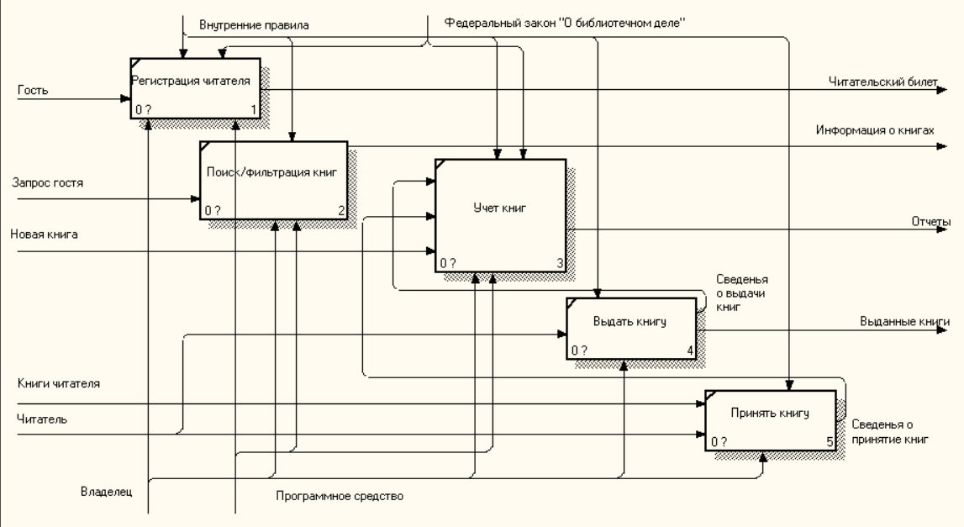
Диаграмма «Как будет»
Декомпозиция контекстной диаграммы TO-BE
Институт математики и компьютерных технологий
10

Slide 11
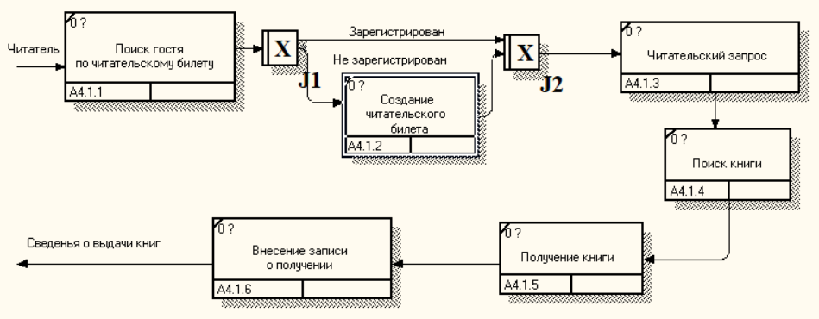
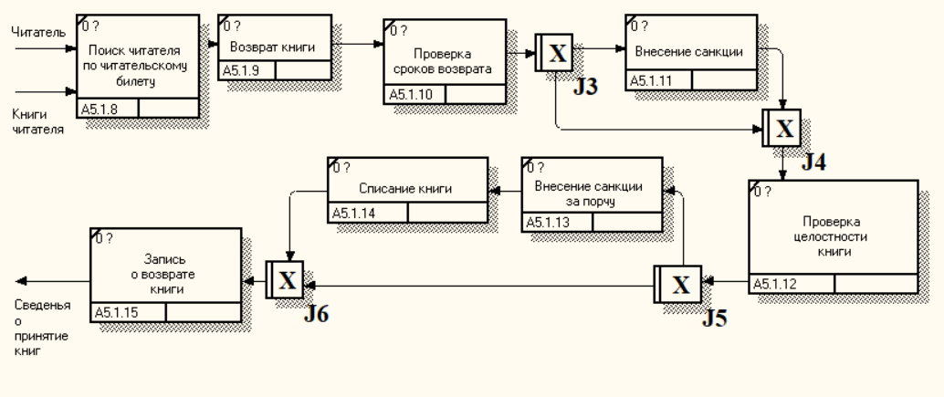
Диаграмма «Как будет»
Выдача книг
Возврат книг
Институт математики и компьютерных технологий
11

Slide 12
Организационно-экономическая сущность задачи
Пользователи системы
Функционал ПС
Гости
Зарегистрированные читатели
Владелец
Добавление книги.
Поиск книги.
Удаление книги.
Управление статусом книги.
Управление пользователями.
Ведение читательского билета.
Введение санкции по отношению к читателям.
Отчеты и статистика.
Ограничения предметной области
Ограничения редактирования данных.
Ограничения доступа.
Контроль состояния изданий.
Каждый читатель может иметь один читательский билет.
Каждая книга имеет свой номенклатурный номер, правило пользования, жанр и место хранения
Институт математики и компьютерных технологий
12

Slide 13
Входная и выходная информация
Входная информация
Выходная информация
Список книг, которые необходимо добавить в базу данных
Персональные данные новых пользователей библиотеки
Запросы на поиск книги по различным критериям
Запросы на обновление информации о книгах, например, изменение статуса (в наличии, взята и т. д.)
Читательский билет
Список книг, доступных в библиотеке, с информацией о каждой книге, включая ее название, автора, жанр, статус (в наличии или взята в аренду) и другие характеристики.
Результаты поиска книги по заданным критериям.
Отчеты:
Список книг в библиотеке
Выданные книги
Книги с просроченным сроком возврата и еще не возвращенные
Список нарушителей
Институт математики и компьютерных технологий
13

Slide 14
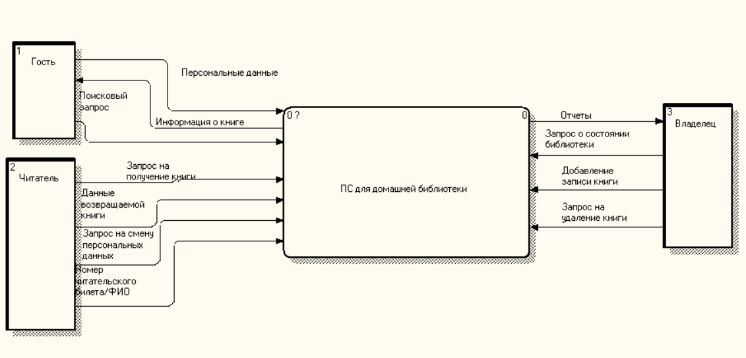
Архитектура системы
Контекстная диаграмма DFD
Институт математики и компьютерных технологий
14

Slide 15
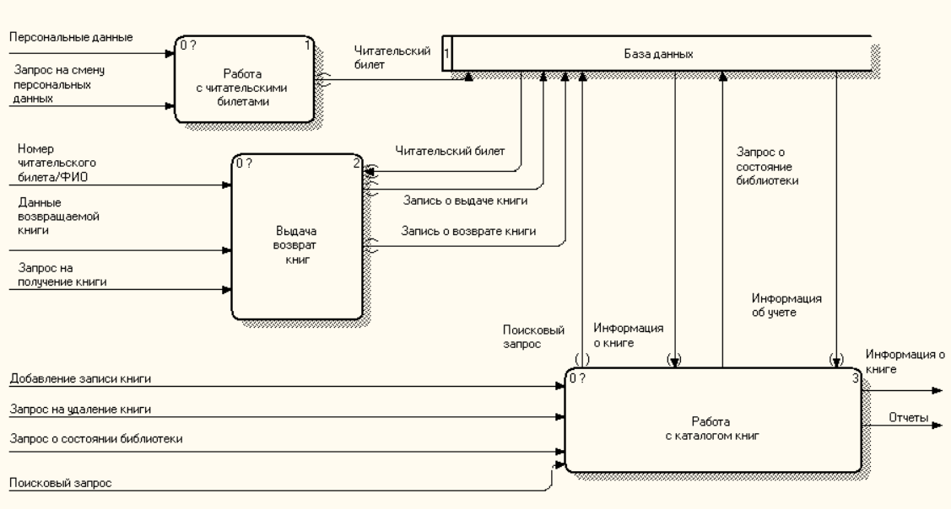
Архитектура системы
Декомпозиция Контекстной диаграммы DFD
Институт математики и компьютерных технологий
15

Slide 16
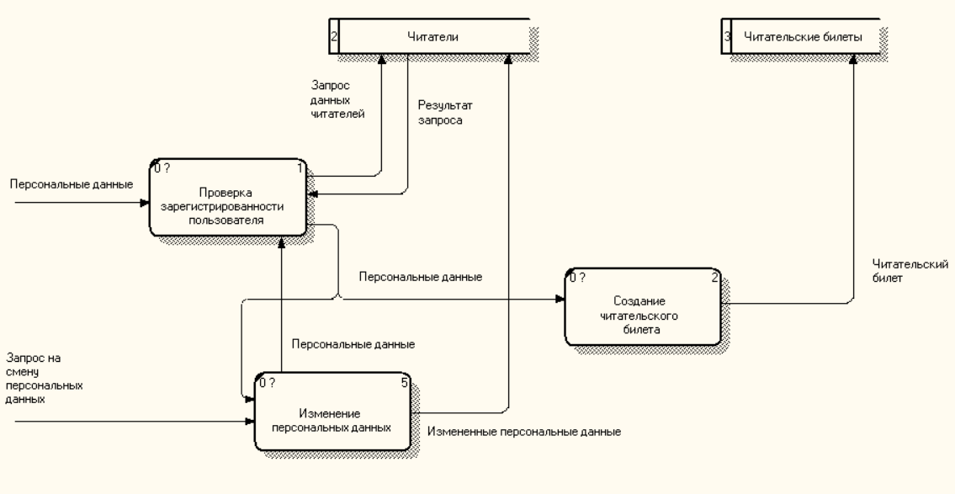
Архитектура системы
Работа с читательским билетом
Институт математики и компьютерных технологий
16

Slide 17
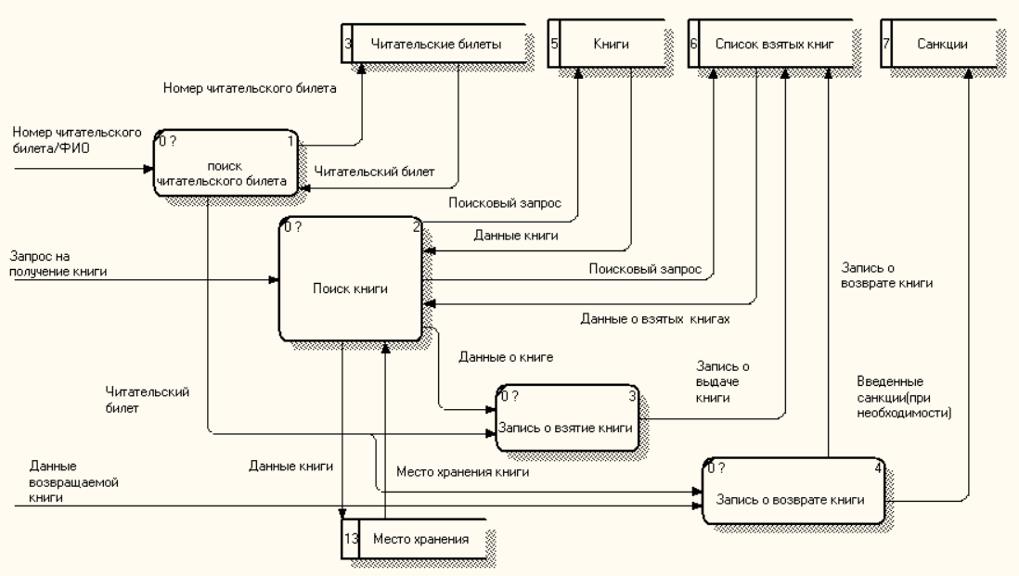
Архитектура системы
Выдача и возврат книг
Институт математики и компьютерных технологий
17

Slide 18
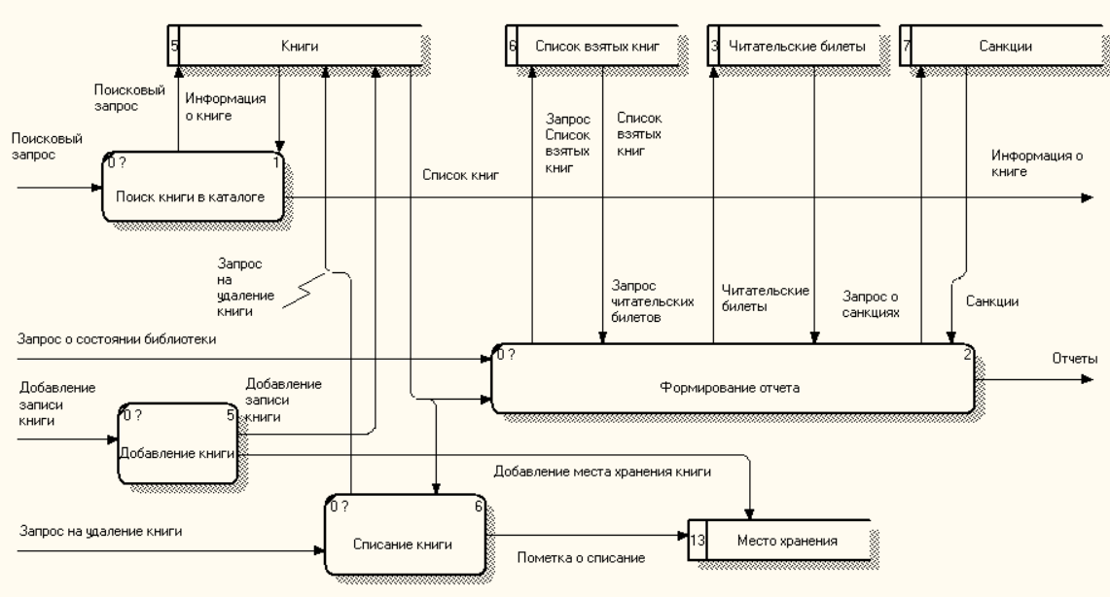
Архитектура системы
Работа с каталогом книг
Институт математики и компьютерных технологий
18

Slide 19
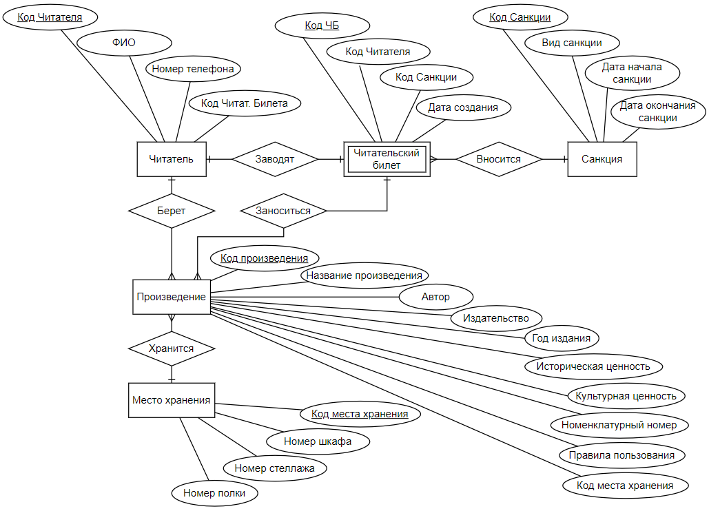
Архитектура системы
Инфологическая модель
Институт математики и компьютерных технологий
19

Slide 20
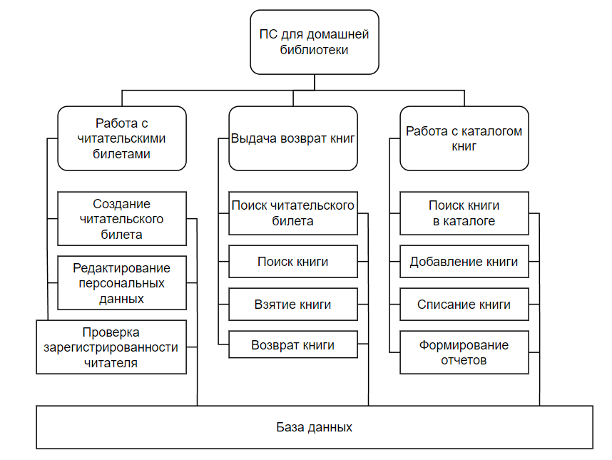
Архитектура системы
Структурная схема программы
Институт математики и компьютерных технологий
20

Slide 21
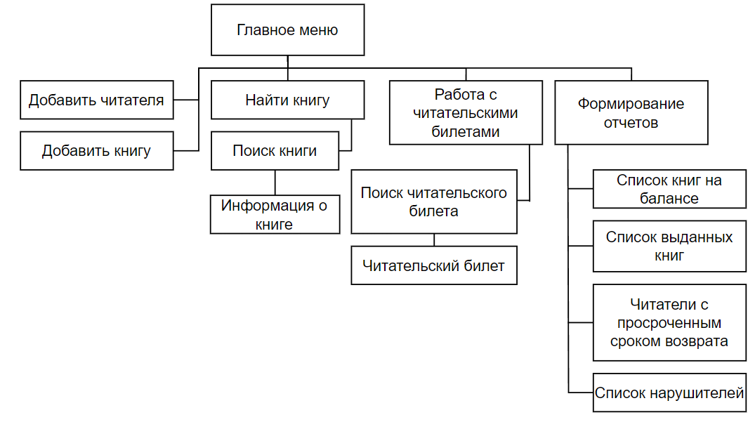
Интерфейс системы
Диаграмма последовательности экранных форм
Институт математики и компьютерных технологий
21

Slide 22
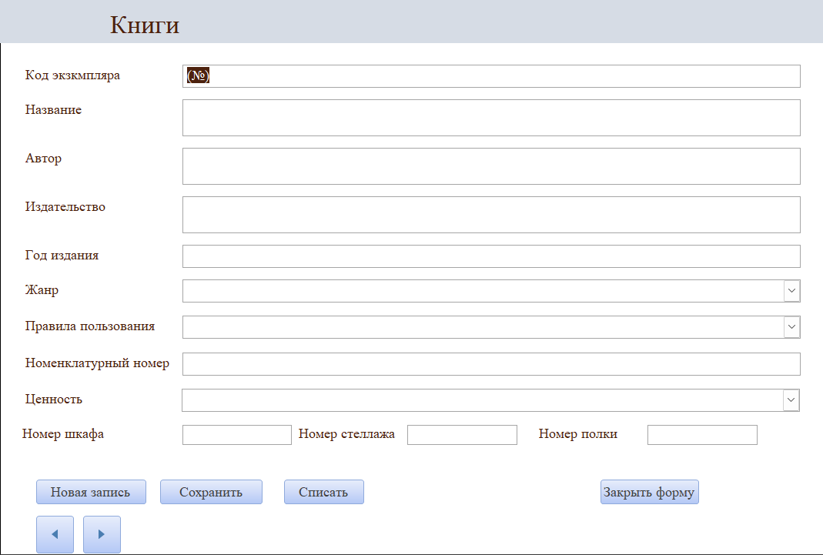
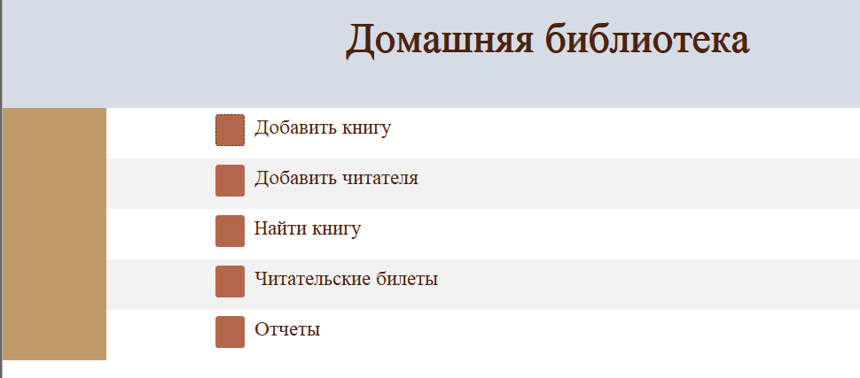
Прототипы форм
Форма книги
Главное меню
Институт математики и компьютерных технологий
22

Slide 23
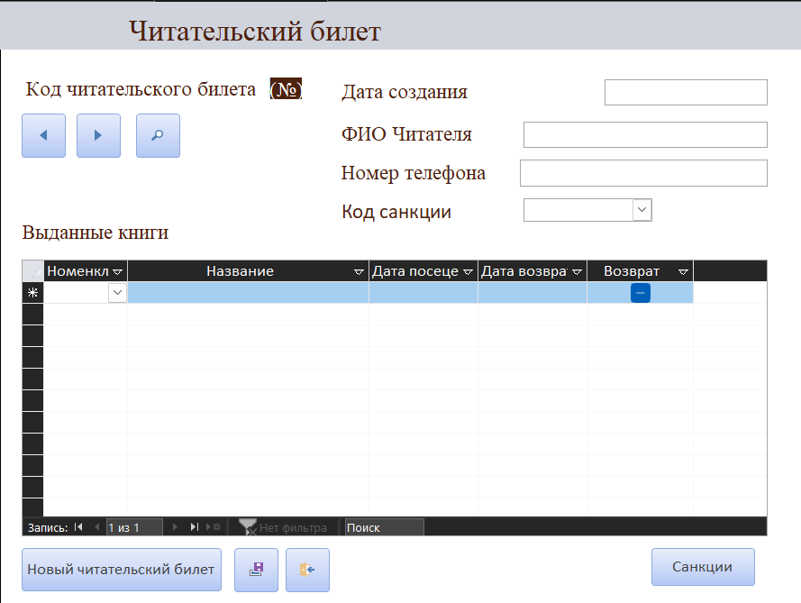
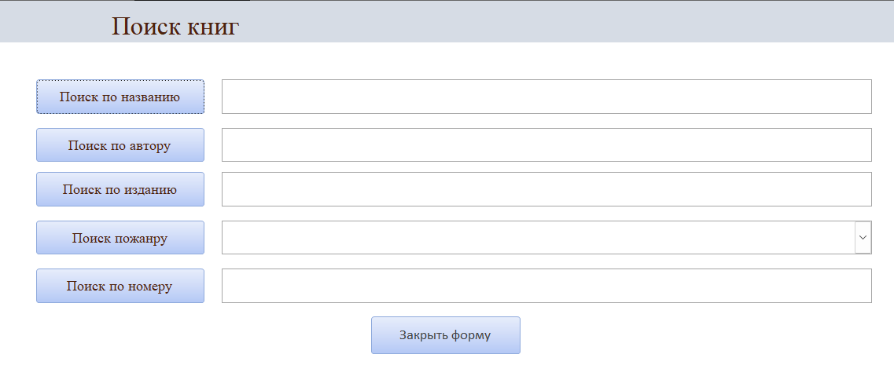
Прототипы форм
Форма читательского билета
Форма поиска книги
Институт математики и компьютерных технологий
23

Slide 24
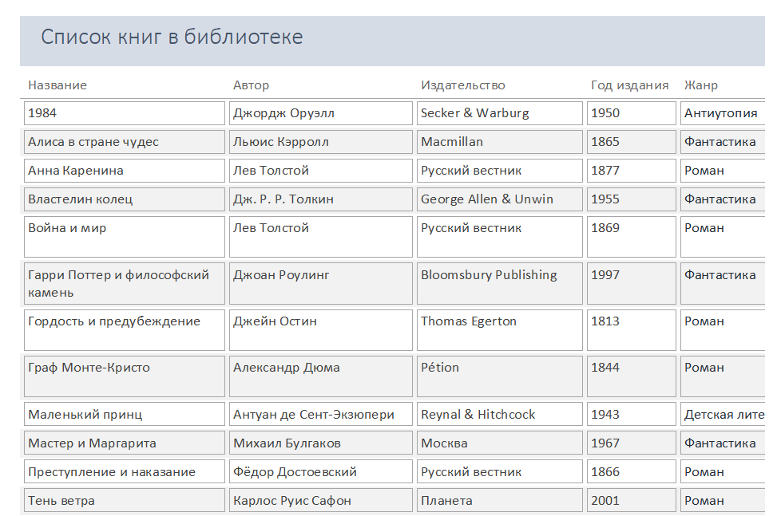
Прототипы форм
Отчет «Список книг в библиотеке»
Институт математики и компьютерных технологий
24

Slide 25
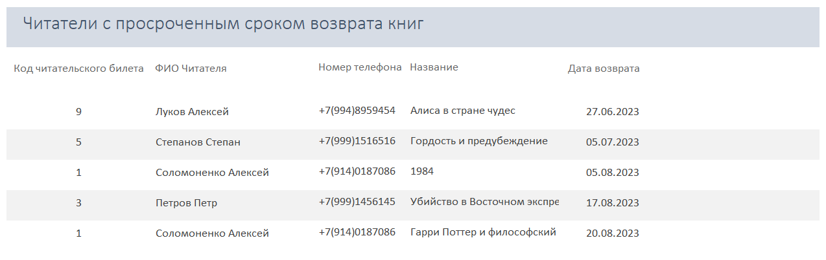
Прототипы форм
Отчет «Читатели с просроченным сроком возврата книг»
Институт математики и компьютерных технологий
25

Slide 26
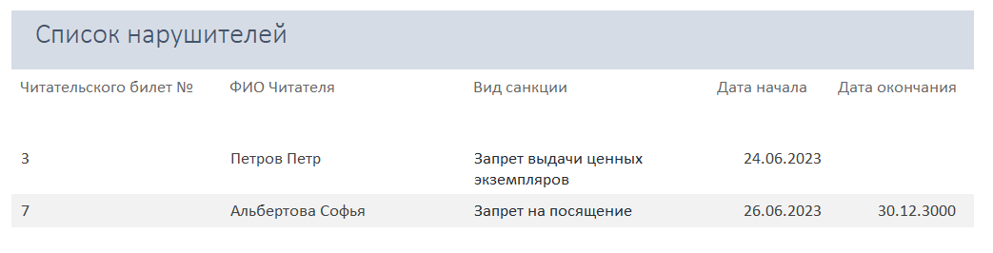
Прототипы форм
Отчет «Список нарушителей»
Институт математики и компьютерных технологий
26

Slide 27
Заключение
В ходе данной работы был выполнены:
анализ предметной области;
построена модель AS-IS;
проанализированы проблемы, выявлены причины их возникновения, исследованы потенциальные улучшения;
построена модель изменений в бизнес-процессах TO-BE;
описаны цели и задачи перед ПС, определены входные и выходные данные системы;
разработана архитектура ПС, включая диаграмму потоков данных;
построена структурная схема;
описаны алгоритмы отдельных модулей;
разработаны протатипы форм и отчетов, построена диаграмма последовательности экранных форм.
Данное программное средство позволит удобно хранить информацию о книгах в домашней библиотеке, хранить информацию о читателях библиотеки и выданной им литературе, а также предоставит удобный поиск по произведениям библиотеки.
Институт математики и компьютерных технологий
27

Slide 28

СПАСИБО ЗА ВНИМАНИЕ!

